Slide 1
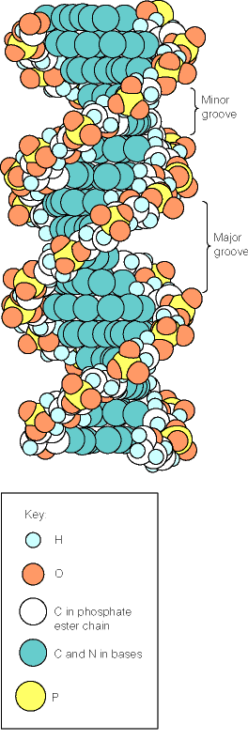
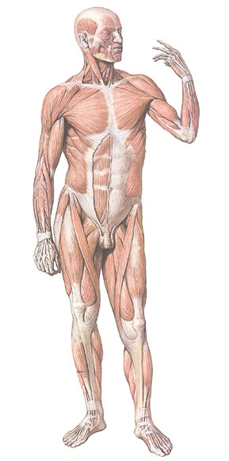
BASES MOLECULARES, CÉLULAS Y TEJIDOS
1ER AÑO DE LICENCIATURA DE ENFERMERIA
Msc. Idalmys Rosabal Armenteros

Slide 2
Tema V: Tejidos básicos
Título: Características generales de los tejidos básicos.

Slide 3
SUMARIO
5.3 Tejido conectivo: Concepto. Funciones. Clasificación. Características generales, células, sustancia intercelular y variedades

Slide 4
Objetivo
.
Describir las características morfofuncionales del Tejido conectivo, haciendo énfasis en sus principales características y variedades, haciendo uso de los medios audiovisuales disponibles, la literatura básica y complementaria, en función de la formación de futuros Licenciados en enfermería.

Slide 5
TEJIDO CONJUNTIVO O CONECTIVO
Es uno de los cuatro tejidos básicos del organismo. Se le denomina así porque conecta y mantiene unidos los otros tejidos relacionándolos entre sí, evidenciándose de esta forma la dependencia y complementación tisular que existe a nivel de los órganos.

Slide 6
TIPOS CELULARES DEL TEJIDO CONECTIVO
Fijas o propias:
Fibroblastos.
Adipocitos.
Células mesenquimatosas indiferenciadas.
No fijas o errantes:
Linfocitos.
Macrófagos.
Mastocitos o células cebadas.
Células plasmáticas.
Neutrófilos, eosinófilos y los basófilos.
Notes:
La células del tejido conectivo se clasifican en dos grandes grupos,
Las estables, se mueven poco por lo que se consideran fijas o propias como: los fibroblastos, adipocitos y las células mesenquimatosas indiferenciadas y…
Las no fijas o errantes, son las que migran de la sangre en respuesta a estímulos específicos, entre ellas tenemos los linfocitos, macrófagos, mastocitos o células cebadas, células plasmáticas, neutrófilos, eosinófilos y los basófilos.
A continuación nos referiremos a las características de los fibroblastos, las células plasmáticas, las cebadas y los macrófagos, ya que el resto serán objeto de estudio en temas posteriores.

Slide 7
SUSTANCIA INTERCELULAR
La sustancia intercelular puede ser de dos tipos fibrosa y amorfa, actúa como medio de sostén de las células que conforman los tejidos y como medio de difusión de sustancias.
La sustancia fibrosa proporciona fuerza a los tejidos y esta constituidas por proteínas complejas en forma de fibras: colágenas, elásticas y reticulares.
Notes:
Por su parte la sustancia intercelular formada, está constituida por tres tipos de fibras que garantizan la resistencia a la tracción y elasticidad del tejido, estas fibras son: colágenas, elásticas y reticulares, las cuales se diferencian entre si por sus características físicas, químicas, estructurales y tintoriales, en las que deben profundizar por su bibliografía siguiendo las orientaciones de la bibliografia orientada.

Slide 8
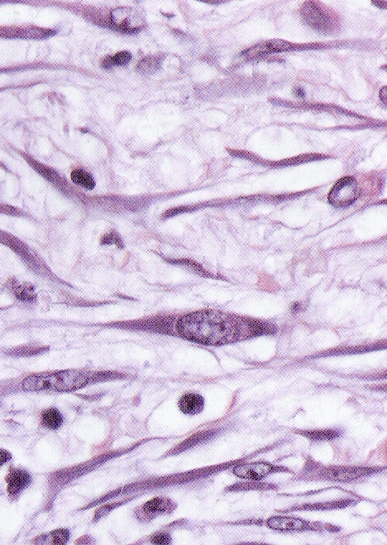
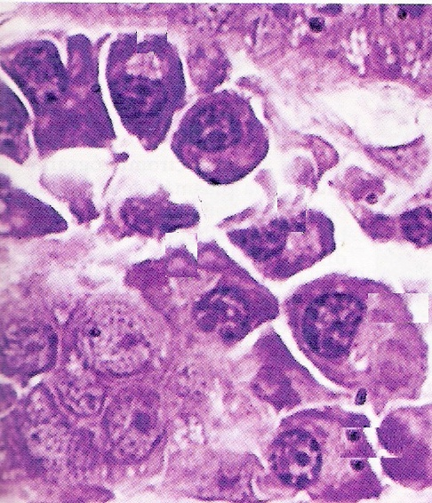
FIBROBLASTOS
CÉLULAS PLASMÁTICAS
Notes:
Para el estudio de los fibroblastos y las células plasmáticas se debe seguir el patrón de célula secretora de proteínas, teniendo en cuenta que cada una sintetiza un tipo de proteína específica, la colágena, la elastina, los proteoglucanos y las glucoproteinas estructurales en el caso de los fibroblastos, mientras que las células plasmáticas sintetizan las inmunoglobulinas.

Slide 9
FUNCIONES DEL TEJIDO CONECTIVO
Mecánicas: de unión, sostén y relleno.
Metabólicas: intercambio de sustancias
Defensa: inespecífica y especifica.

Slide 10
VARIEDADES DE
TEJIDOS CONECTIVOS
Tejidos conectivos generales.
Tejidos conectivos especiales.
Notes:
Teniendo en cuenta el tipo, proporción y disposición de las células y sustancia intercelular, los tejidos conectivos pueden ser generales y especiales, estos últimos a pesar de cumplir con las funciones generales, desempeñan otras específicas de cada tipo.
Cada una de estas variedades se clasifica en dependencia de la organización, disposición y función de sus componentes.

Slide 11
CLASIFICACIÓN DEL TEJIDO CONJUNTIVO
Mucoide
Adiposo
Mesénquima
Reticular
Elástico
Laxo
Generales: según sus fibras
Denso
Regular
Irregular
Óseo
Cartilaginoso
Sangre
Hematopoyético
Especiales

Slide 12
Clasificación
A. Tejido conectivo embrionario.
1. Tejido conectivo mesenquimatoso.
2. Tejido conectivo mucoso.
B. Tejido conectivo general.
1.Tejido conectivo laxo.
2.Tejido conectivo denso.
a. Tejido conectivo denso irregular.
b. Tejido conectivo denso regular.
3.Tejido reticular
4. Tejido adiposo
C. Tejido conectivo especializado
1. Cartílago 3-Sangre
2. Hueso 4-Hematopoyetico

Slide 13
TEJIDOS CONECTIVOS GENERALES
La clasificación se basa en la proporción y disposición de sus componentes fundamentales: células y sustancia intercelular fibrosa o amorfa:
Notes:
Entre los tejidos conectivos generales encontramos a su vez dos grupos, el embrionario y el del adulto, este último también llamado tejido conectivo propiamente dicho.
Dentro de los tejidos embrionarios se encuentran el mesenquimatoso localizado principalmente en el embrión, y el mucoso, localizado en la gelatina de Warthon del cordón umbilical y dentro de los del adulto están los tejidos conectivos laxos como el areolar, y los densos, como el regular o modelado y el irregular o no modelado.

Slide 14
Tejido conectivo laxo
Mayor proporción de células y sustancia intercelular amorfa y menor cantidad de fibras
Ej. Mesénquima, mucoide, elástico, reticular y adiposo.
Se caracteriza por abundante sustancia básica y líquido tisular donde se encuentra las células del tejido conectivo fijas: fibroblastos, adipocitos y macrófagos. Entre la sustancia básica se encuentran las fibras laxamente entretejidas de colágena, reticulares y elásticas.
Contiene abundantes células móviles encargadas de la inflamación, las reacciones alérgicas y de las reacciones inmunitarias.

Slide 15
Tejido conectivo compacto o denso
Mayor proporción de fibras de tipo colágenas, menor cantidad de células y sustancia intercelular amorfa, se subdivide en: irregular y regular.

Slide 16
Tejido conectivo compacto o denso
Es similar al tejido conectivo laxo pero con más fibras y menos células.
Su resistencia a las tensiones está dada por la orientación y distribución de las fibras colágenas.
El tejido conectivo colagenoso denso irregular se localiza en la dermis reticular, vainas de los nervios y cápsula de órganos macizos como bazo y testículos. Mientras que el regular se localiza en los tendones, ligamentos y aponeurosis.
El tejido conectivo elástico denso regular en el no hay abundancia de fibras colágenas predominando las elásticas. Se localiza en los grandes vasos sanguíneos,el ligamento amarillo de la columna vertebral y el ligamento suspensorio del pene.

Slide 17
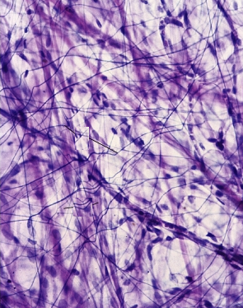
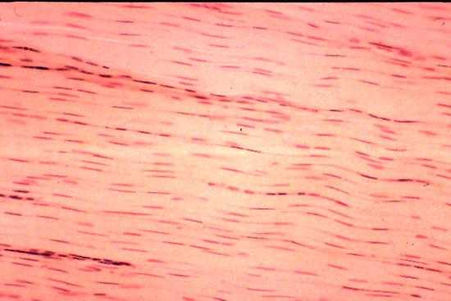
Areolar laxo
Variedades de tejido conectivo generales
Denso regular
Notes:
El tejido conjuntivo es uno de los cuatro tejidos básicos del organismo se distingue por su gran diversidad de células, las que se hallan separadas por cantidades variables de matriz extracelular. Se le denomina así por su función de mantener unidos los otros tejidos relacionándolos entre sí, evidenciándose de esta forma la dependencia y complementación tisular que existe a nivel de los órganos.
Este tejido dependiendo de sus variedades, cumple disímiles funciones como sostén, relleno, nutrición, transporte de metabolitos, almacenamiento de sustancias y defensa del organismo.

Slide 18
TAREA DOCENTE 1
TAREA DOCENTE 2
Realice un cuadro sinóptico donde precises la características generales del tejido conectivo.
Aspecto | Características
Células
Sustancia intercelular
Origen embriológico
Funciones

Slide 19
Tejido reticular
En este tipo de tejido predominan las fibras colágenas tipo III y los fibroblástos que producen este tipo de fibras, además aquí se localizan macrófagos.
Se localiza en la médula ósea, el hígado, bazo y ganglios linfáticos.

Slide 20
Tejido adiposo
Existen dos variedades de este tejidos, que difieren en su color, distribución, vascularización y actividad metabólica.
El tejido amarillo unilocular contiene cada célula una sola gota de lípidos. Se localiza en las capas subcutáneas de todo el cuerpo además en la cavidad abdominal, etc.. En la membrana plasmática de estos adipocitos se encuentra receptores para la insulina, hormona de crecimiento, noradrenalina y glucocorticoides. Su función principal es como reserva energética.
El tejido pardo multilocular posee múltiples goticas de grasa en cada célula. Es más vascularizado que el anterior. Se encuentra con mayor facilidad en el neonato localizandose en la región del cuello e interescapular. Lo relacionan con la producción de calor.

Slide 21
TEJIDOS CONECTIVOS ESPECIALES
Tejidos conectivos muy diferenciados, especializados en funciones muy especificas como la sangre, el hemopoyético, el cartilaginoso y el óseo.

Slide 22
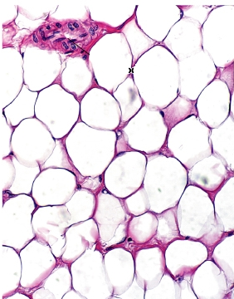
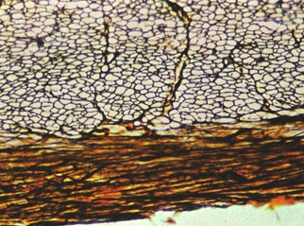
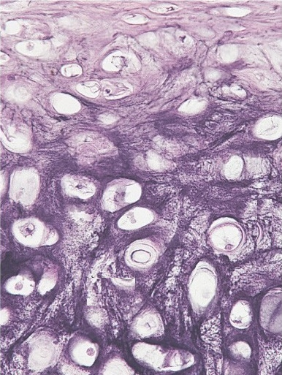
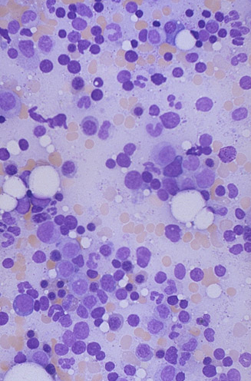
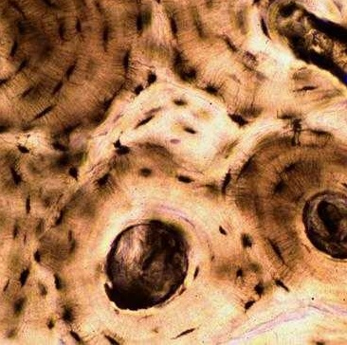
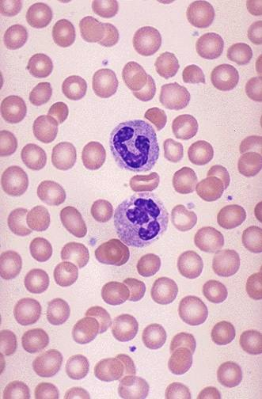
TEJIDOS CONECTIVOS ESPECIALES
Reticular
Adiposo
Cartilaginoso
Hemopoyético
Óseo
Sangre
Notes:
Dentro del grupo de tejidos conectivos especiales se encuentran aquellos que cumplen funciones específicas, ejemplos de ellos son los tejidos:
Adiposo, reticular, hemopoyético, cartilaginoso, óseo y la sangre.
A continuación orientaremos algunos elementos de los tejidos conectivos generales.

Slide 23
Cartílago
Es un tejido conjuntivo especial compuesto por células denominadas condrocitos y condroblastos, que ocupan unas cavidades llamadas lagunas dentro de la matriz extracelular.
La matriz está compuesta por glucosaminoglucanos y proteoglucanos relacionados con las fibras colágenas y elásticas.
No posee inervación propia, se nutre por difusión a través de la matriz desde los vasos sanguíneos de los tejidos conectivo circundantes. Carece de vasos sanguíneos, linfáticos y nervios
Recubierto por una capa de tejido conectivo denso (pericondrio)
Función: Soporte de tejidos blandos. Amortigua choques y facilita deslizamientos

Slide 24
Cartílago Hialino
VARIEDADES DE CARTÍLAGO
Cartílago Elástico
Se diferencian por la cantidad de sustancia amorfa y por el tipo de fibra que predomina en la matriz cartilaginosa
Cartílago Fibroso

Slide 25
COMPONENTES DEL TEJIDO CARTILAGINOSO
Sustancia intercelular o matriz cartilaginosa
Líquido tisular
Células
Condroblastos
Condrocitos

Slide 26
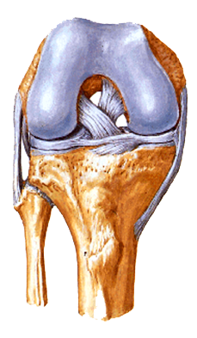
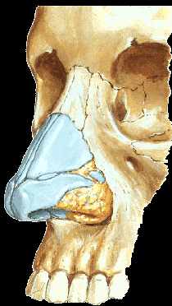
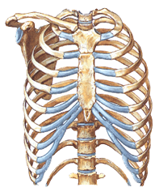
CARTÍLAGO HIALINO
Superficie articular
Cartílago
nasal
Cartílagos
costales

Slide 27
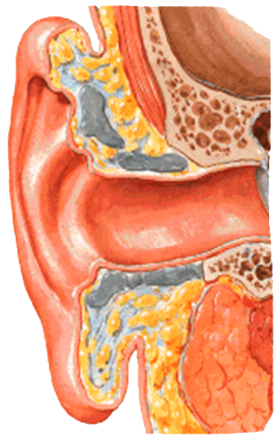
CARTÍLAGO Elástico
Epiglotis
Pabellón de la oreja
Conducto auditivo externo

Slide 28
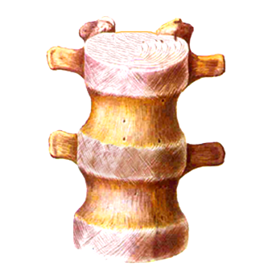
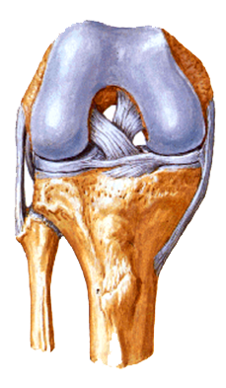
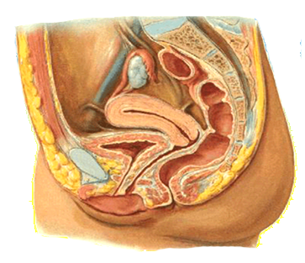
CARTÍLAGO Fibroso
Disco intervertebral
Menisco
Sínfisis del pubis

Slide 29
TAREA DOCENTE 2
Elabore de un cuadro comparativo sobre las tres variedades de cartílago, con los siguientes aspectos:
Células.
Localización.
Funciones.
Bibliografía:
Morfofisiología I. Colectivo de autores. Cap.4 pág. 170-192

Slide 30
Hueso
Es un tejido conectivo especializado cuya matriz se encuentra calcificada en la cual se encuentran los osteoblastos, los osteocitos y osteoclastos.
El hueso está compuesto por sustancias orgánicas (fibras colágenas tipo I) que le confieren elasticidad y por sustancias inorgánicas (Fosfato de calcio y magnesio, etc.) que le brinda dureza.
componentes extracelulares están calcificados y lo convierten en un material duro, firme y adecuado para su función de soporte y protección

Slide 31
CARACTERÍSTICAS GENERALES
Tejido resistente y rígido con funciones de soporte y protección
Su matriz extracelular está calcificada
En su superficie externa está cubierto por el periostio y en la superficie interna por el endostio
Abundantes vasos sanguíneos y nervios
Posee un sistema de conductos por donde transitan vasos, nervios y circula el líquido tisular

Slide 32
COMPONENTES
Osteocitos
Células
Osteoblastos
Osteoclastos
Matriz ósea
Componente orgánico
Componente inorgánico
Líquido tisular

Slide 33
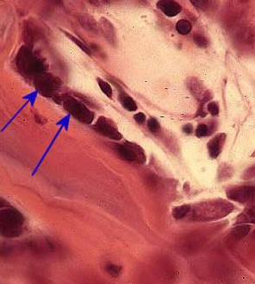
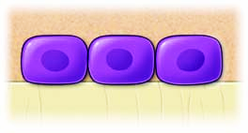
OSTEOBLASTOS
Distribuidos en toda la superficie del hueso donde sintetizan y depositan la matriz ósea
Forma irregular, cúbica o piramidal, citoplasma basófilo, con prolongaciones
Célula secretora de proteínas no polarizada

Slide 34
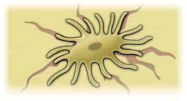
Osteocitos
Son osteoblastos diferenciados que han quedado rodeados por la matriz ósea mineralizada
Son las células maduras del tejido óseo
Función: Conservar la integridad de la matriz
Célula secretora de proteínas no polarizada

Slide 35
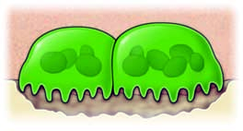
Osteoclastos
Células móviles, gigantes y multinucleadas
Se localizan en la superficie del hueso ocupando excavaciones conocidas como lagunas de Howship
Origen: Fusión de monocitos
Función: Resorción ósea, remodelado del hueso
Modelo de célula fagocítica

Slide 36
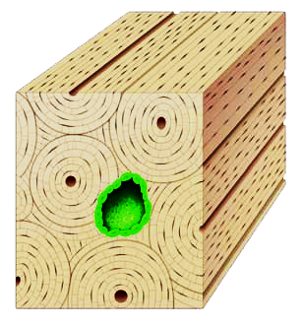
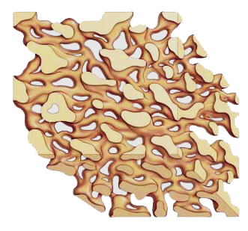
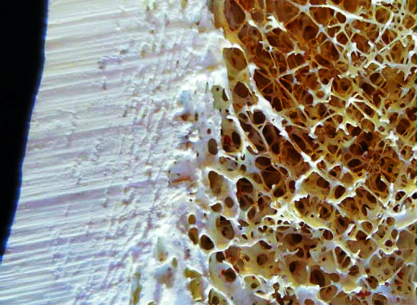
CLASIFICACIÓN DEL TEJIDO ÓSEO
1. Clasificación histológica
Haversiano (osteonal)
Trabecular
2. Clasificación anatómica
Esponjoso
Compacto

Slide 37
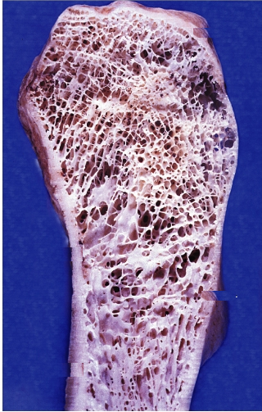
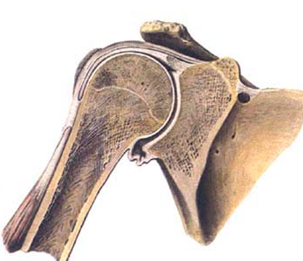
VARIEDADES DEL TEJIDO ÓSEO
Trabecular o esponjoso
Osteonal, Haversiano, denso o Compacto
Notes:
Diapositiva 23.
Orientadora 14.
Primer Trimestre.
Al observar un corte macroscópico de hueso en cualquier plano, podemos apreciar zonas donde no se manifiestan cavidades visibles, a este tipo de hueso se le llama compacto, mientras que en otras regiones del hueso se ponen de manifiesto cavidades que se comunican entre si, dando lugar a la variedad esponjosa por su apariencia.
Teniendo en cuenta la organización microscópica de los componentes del tejido óseo, la variedad compacta también se conoce con el nombre de Osteonal, haversiano, lamelar o secundario, mientras que el hueso esponjoso se le llama también trabecular o primario.
El hueso osteonal o haversiano se localiza en la diáfisis de los huesos largos, en la cortical de las epífisis y en la cortical de todos los huesos cortos y planos, mientras que el trabecular se encuentra en las epífisis de los huesos largos, en los huesos planos de la bóveda craneal, las vértebras, las costillas y el esternón.

Slide 38
TAREA DOCENTE 3
Elabore un resumen donde reflejes las características del tejido óseo, para ello debes tener en cuenta los aspectos siguientes:
Células.
matriz extracelular
Funciones.
vasos sanguíneos y nervios
Bibliografía:
Morfofisiología I. Colectivo de autores. Cap.4 pág. 170-192

Slide 39
SANGRE
Variedad de tejido conjuntivo especial, de origen mesodérmico cuya sustancia intercelular es líquida y se denomina plasma el que está constituido fundamentalmente por agua, proteínas, compuestos orgánicos y en el cual se encuentran en suspensión los elementos celulares que reciben el nombre de elementos formes y son: eritrocitos, leucocitos y plaquetas;

Slide 40
Agua (90%)
Proteínas plasmáticas (7%)
Plasma
(50-55%)
Compuestos orgánicos (2.1%)
Sales inorgánicas (0.9%)
Sangre
Eritrocitos
Elementos
formes o figurados
(40-45%)
Leucocitos
Plaquetas
Notes:
Como ya dijimos la sangre es una variedad de tejido conjuntivo especial, de origen mesodérmico cuya sustancia intercelular es líquida y se denomina plasma el que está constituido fundamentalmente por agua, proteínas, compuestos orgánicos y en el cual se encuentran en suspensión los elementos celulares que reciben el nombre de elementos formes y son: eritrocitos, leucocitos y plaquetas;
El estudio de los elementos formes de la sangre tiene gran importancia clínica, pues la morfología, el número y las proporciones de los diversos tipos celulares, son indicadores del estado de salud del individuo.

Slide 41
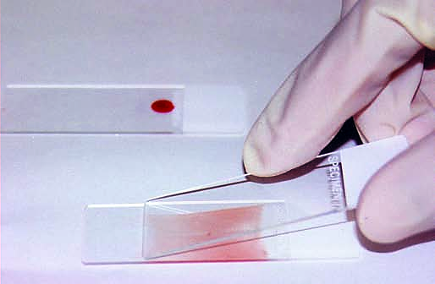
PREPARACIÓN DE UN FROTIS SANGUÍNEO

Slide 42
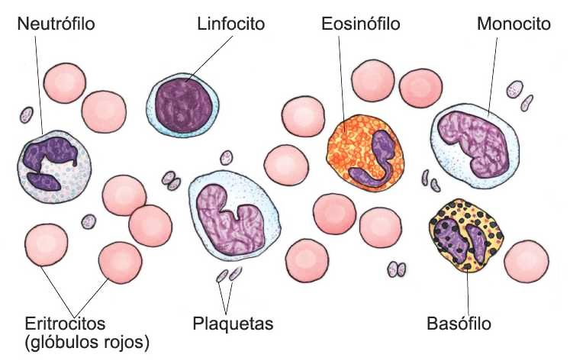
Notes:
En este esquema podemos visualizar los elementos formes de la sangre como son los eritrocitos ó glóbulos rojos, las plaquetas y los diferentes tipos de leucocitos como neutrófilos, basófilos, eosinófilos, monocitos, y linfocitos.

Slide 43
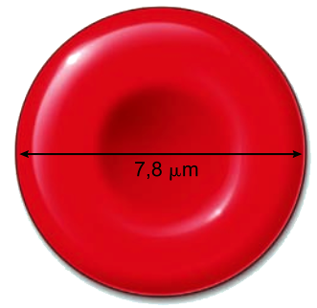
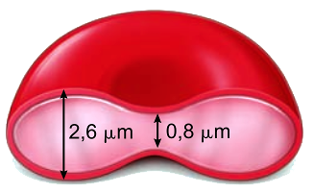
ERITROCITOS
4.5 (mujer) a 5.5 (hombre) millones / mm³ de sangre
Citoplasma acidófilo (repleto de hemoglobina)
Anucleados
No organelos
Forma de disco bicóncavo: citoesqueleto asociado a la membrana
Función: Transporte de O₂ y CO₂

Slide 44
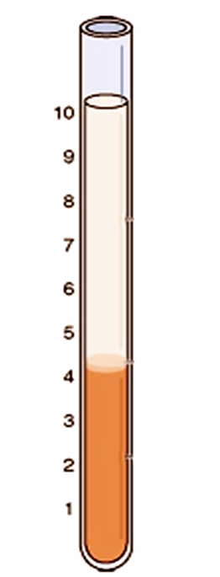
Hematócrito
Mujer: 37 - 47%
Hombre: 41- 54%
Plasma
Leucocitos
Hematíes (hematócrito)

Slide 45
TEJIDO HEMATOPOYÉTICO
Variedad especial de tejido conectivo cuya función es la formación de las células de la sangre
DOS TIPOS
Mieloide
Linfoide
Notes:
La formación de las diversas células de la sangre ocurre en el tejido hematopoyético.
En el ser humano el tejido hematopoyéticos, puede ser de tipo mieloide y linfoide..
En el adulto, el tejido mieloide está limitado a la médula ósea,
donde se localizan las células madres hematopoyéticas a partir de las cuales se producen las células sanguíneas.
La médula ósea por su aspecto macroscópico y microscópico puede ser de dos tipos, roja o amarilla; la primera debe su color a la presencia de numerosas células de la serie roja y es donde se producen las células sanguíneas y la segunda que es rica en células adiposas, no produce hematíes.

Slide 46
TEJIDO MIELOIDE
En el adulto está limitado a los espacios medulares de huesos largos y los intersticios entre las trabéculas de los huesos esponjosos
La médula ósea se modifica con la edad
MÉDULA ÓSEA AMARILLA
MÉDULA ÓSEA ROJA

Slide 47
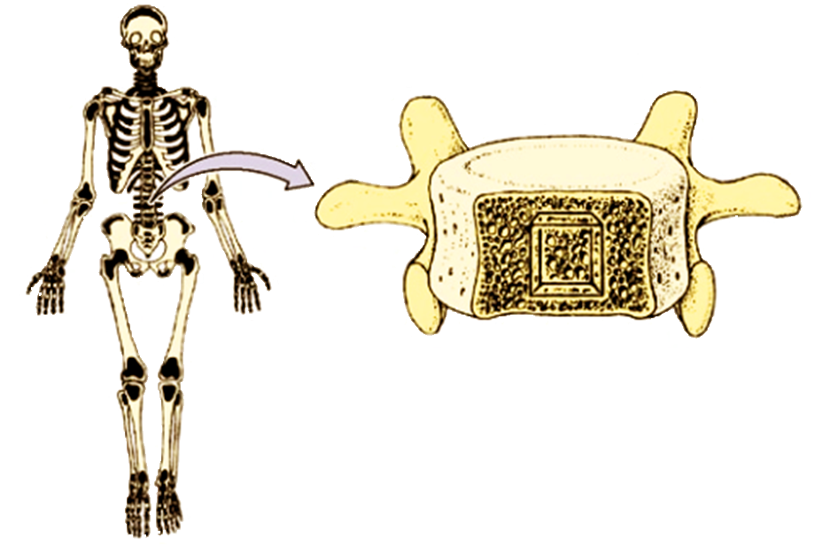
MÉDULA ÓSEA ROJA EN EL ADULTO

Slide 48
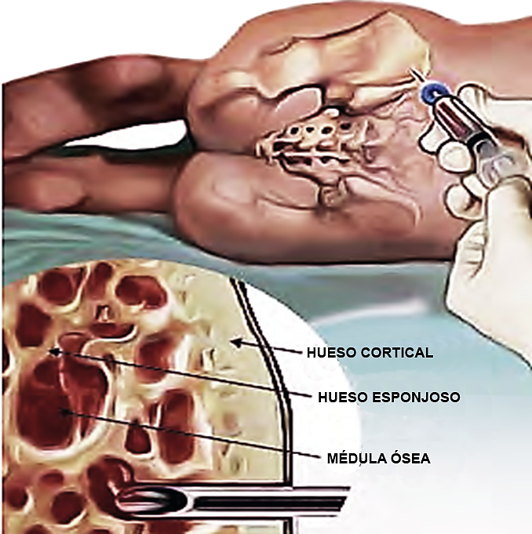
EXTRACCIÓN DE MÉDULA ÓSEA

Slide 49
TEJIDO LINFOIDE
Variedad de tejido conjuntivo en el que predominan las fibras reticulares, células reticulares y linfocitos que se localizan entre la malla del tejido reticular
Se organiza en 2 formas:
Tejido linfoide difuso
Tejido linfoide nodular

Slide 50
TAREA DOCENTE 4
Realizar un cuadro resumen con las características generales de la sangre y el tejido hematopoyético
Para ello se apoyará en la bibliografía que se orienta a continuación:
Libro de texto:Morfofisiología I. Colectivo de autores. Cap.4 pág. 170-192

Slide 51
Conclusión
El tejido conectivo se caracteriza por una gran diversidad de células, con abundante sustancia intercelular, es muy vascularizado y cumple con las funciones de sostén, relleno, nutrición y defensa entre otras.

Slide 52
Bibliografía
Básica:
Colectivo de autores. Morfofisiología Tomo I. Editorial Ciencias Médicas, La Habana, Cuba. 2015 Cap 4 pag (170-192)
Complementaria:
Rosell W, Dovale C y Álvarez. Morfología Humana Tomo I. EDICIMED, La Habana, Cuba. 2002 Cap II
pag (43-45)

Slide 53
PRÓXIMA ACTIVIDAD
Conferencia del tejido muscular y nervioso

